Slide 1
З | В | У | К

Slide 2
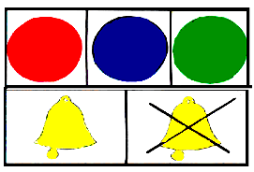

Slide 5
М
О
Л
О
Д
Ц
Ы
!

